Slide 1
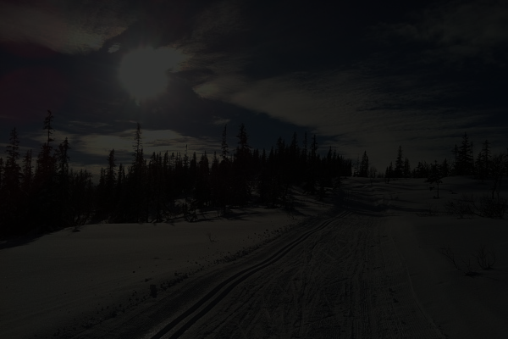






Dalføresamlinger Ski
Høsten 2016
For å bygge samholdet og styrke skimiljøet i dalføret har klubbene gått sammen om å arrangere tre dagsamlinger for dalførets skiløpere. Med dette ønsker vi å bygge idrettsglede, motivasjon og gi utøverne på tvers av klubbene muligheten til å bli bedre kjent med hverandre! Målgruppen for samlingene er utøvere fra 10 år og oppover.
Lørdag 10. september: Klempen
Arrangør: Skatval Skilag
Lørdag 1. oktober: Selbuskogen
Arrangør: Lånke IL
Lørdag 12. november: Luftkrigsskolen (Trondheim)
Arrangør: IL Stjørdals-Blink - Ski
Sett av dagene (kl. 10-16)!
Nærmere info om de ulike samlingsdagene kommer fra arrangørklubbene

